Slide 1

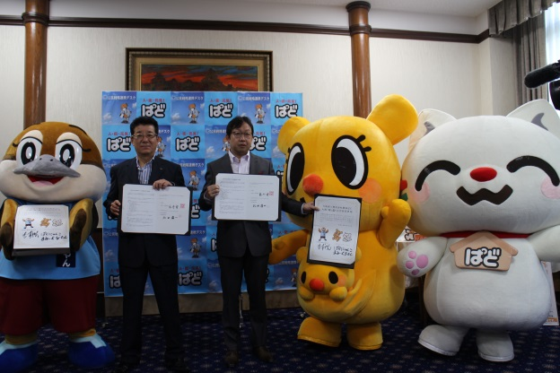
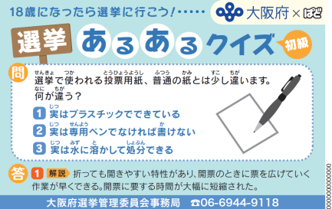


関西ぱど
包括連携の項目
主な連携項目（R8～R10）
1.地域活性化・まちづくり
2.産業・中小企業振興
3.雇用
4.福祉
5.健康
6.環境
7.安全・安心
府政情報の発信に係る協力
中小企業向けセミナーの実施
女性向け合同企業説明会の実施
大阪880万人訓練にかかる周知啓発
式典の様子
（平成28年5月23日 締結式）
府政情報の発信に係る協力
子育て情報誌「まみたん」等への
府政情報の掲載の協力
中小企業向けセミナーの実施
府内中小企業を対象に
採用力向上に資するセミナーを実施するなど、中小企業の雇用促進に協力します

